Slide 1

ANALISIS DE DATOS CON PYTHON

Slide 2

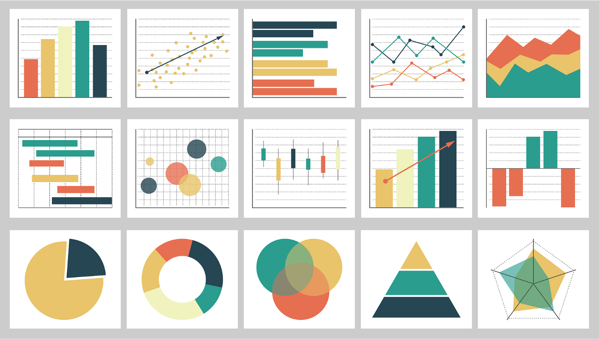
PINTANDO CON MATPLOTLIB
Matplotlib es una librería que permite la generación de gráficos a partir de fuentes como listas o dataframes

Slide 3
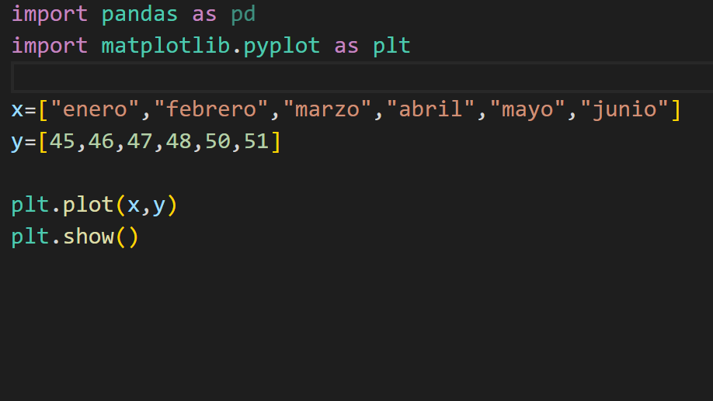
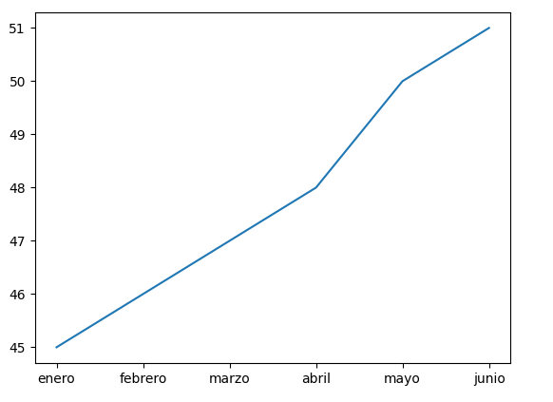
PINTANDO CON MATPLOTLIB
Graficas Lineales

Slide 4
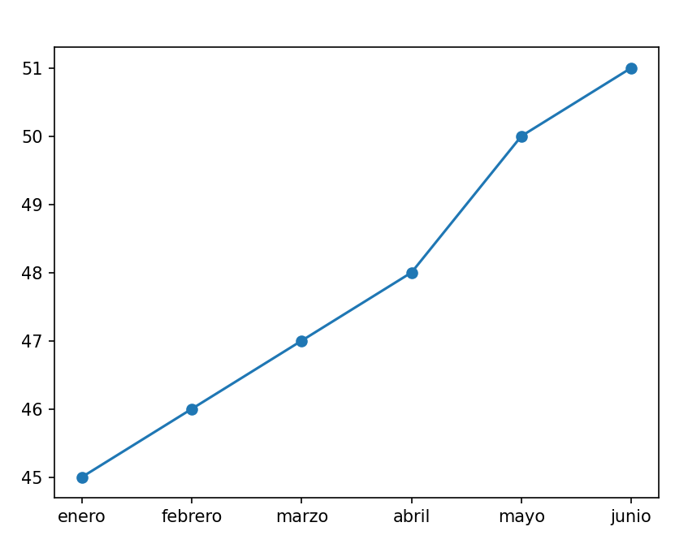
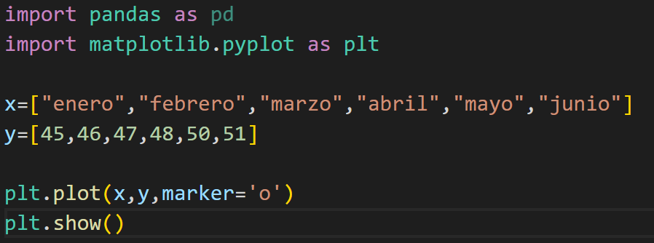
PINTANDO CON MATPLOTLIB
Graficas Lineales
Marcadores
. | , | o | v | ^ | < | > | 1 | 2 | 3 | 4

Slide 5
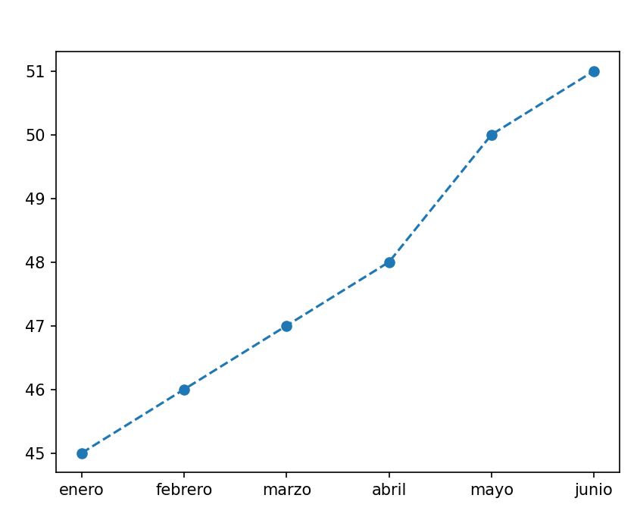
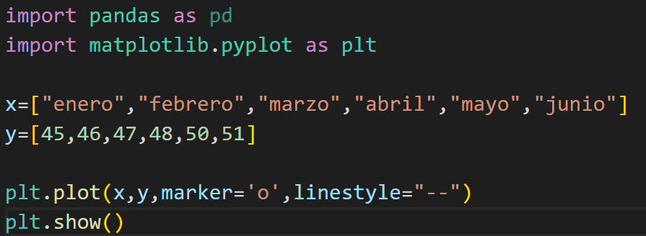
PINTANDO CON MATPLOTLIB
Graficas Lineales
Tipo de línea
-- | -.

Slide 6
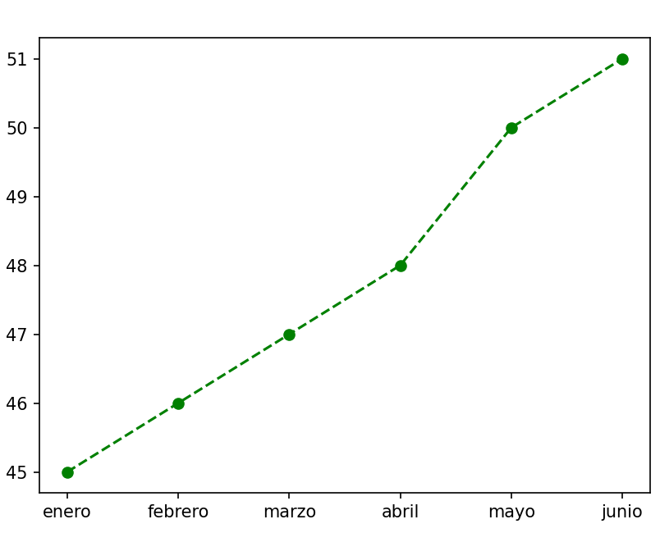
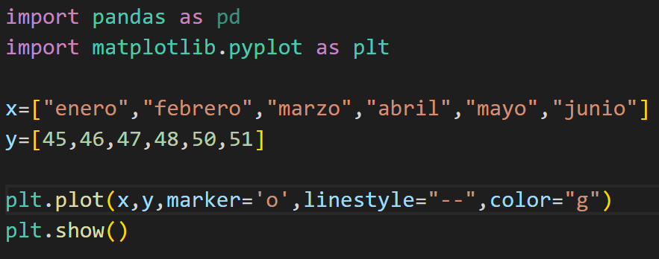
PINTANDO CON MATPLOTLIB
Graficas Lineales
Colores
b azul | g green | r red | c cyan | m magenta | y yellow | k black

Slide 7
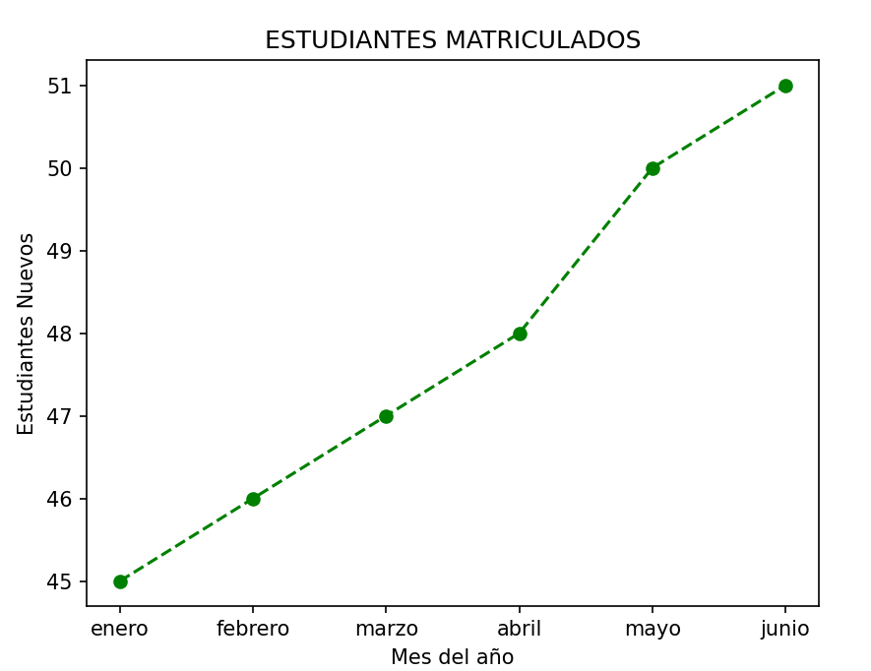
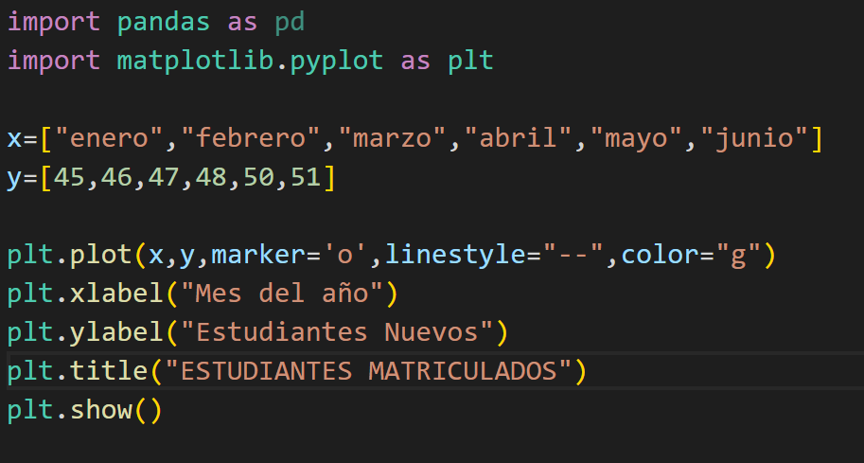
PINTANDO CON MATPLOTLIB
Títulos

Slide 8
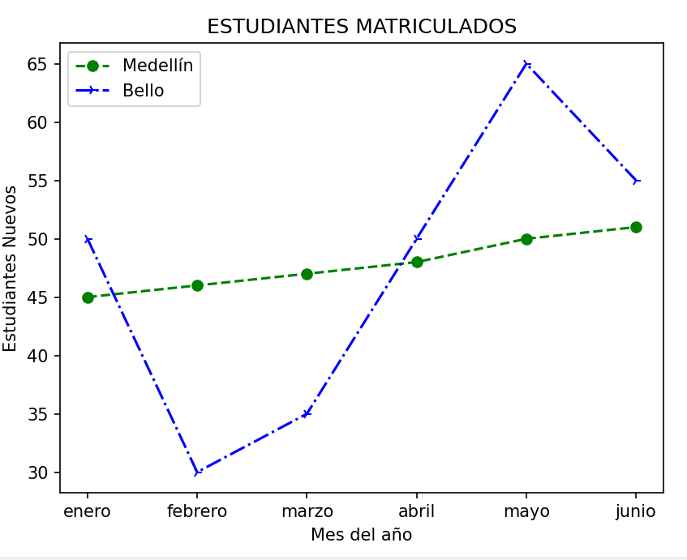
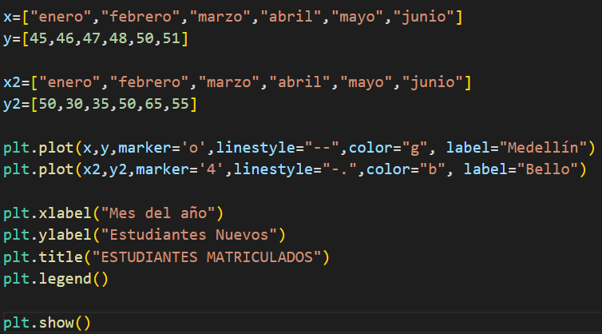
PINTANDO CON MATPLOTLIB
Gráficas dobles

Slide 9
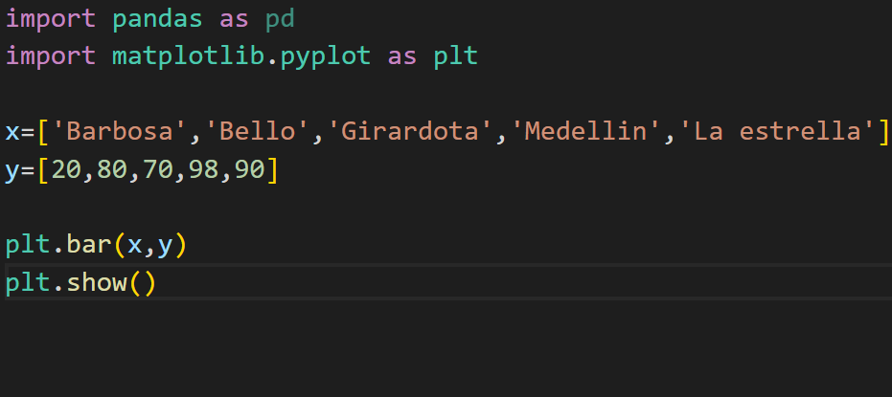
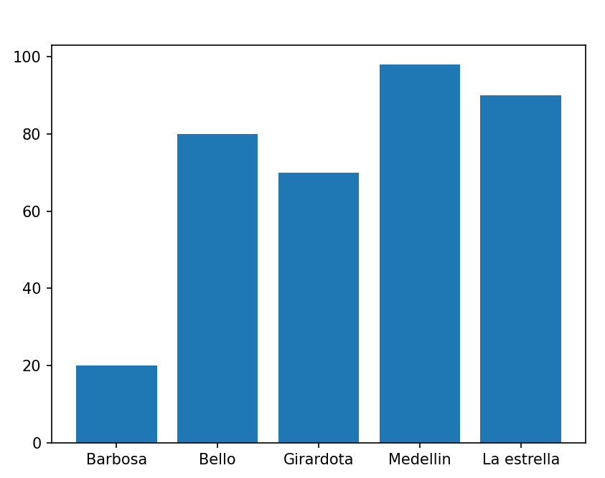
PINTANDO CON MATPLOTLIB
Graficas de Barras

Slide 10
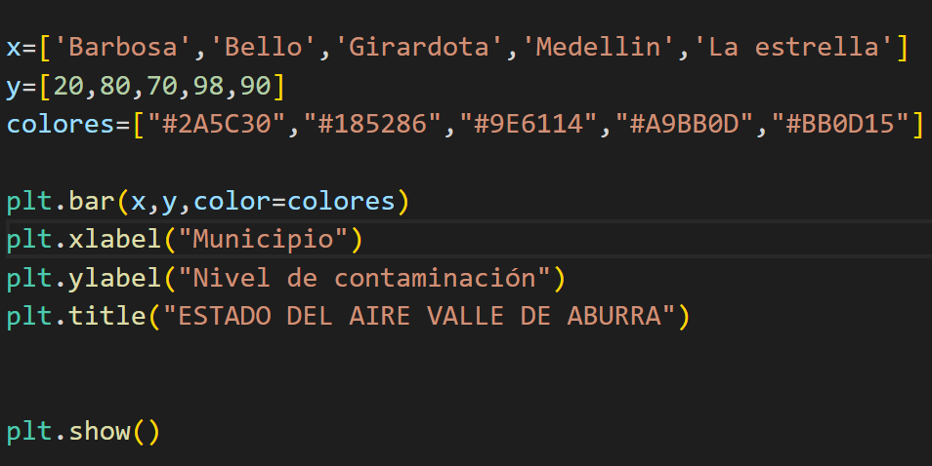
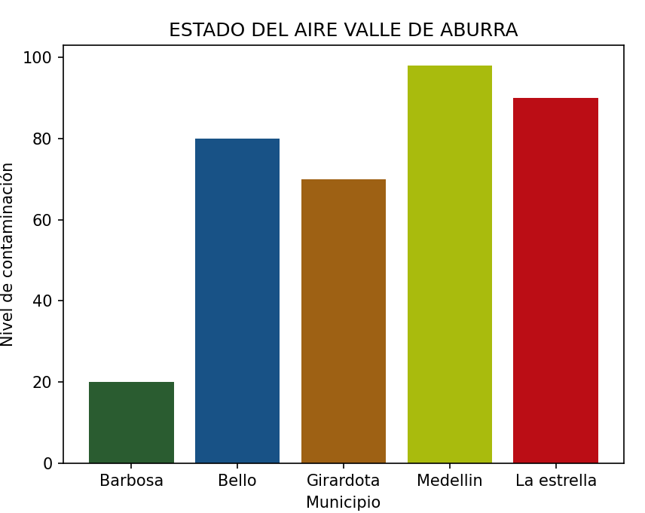
PINTANDO CON MATPLOTLIB
Graficas de barras

Slide 11
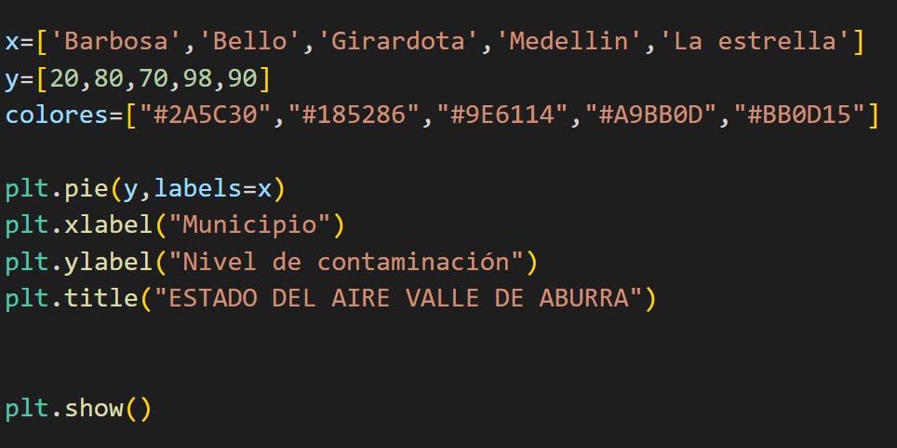
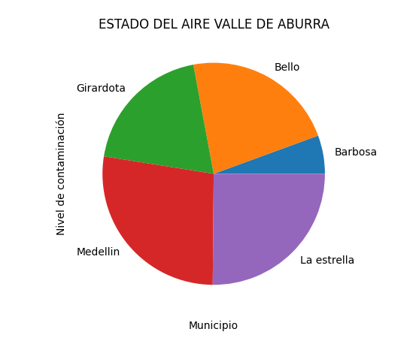
PINTANDO CON MATPLOTLIB
Grafica circular

Slide 12

PINTANDO CON MATPLOTLIB
PRÁCTICA:
-Graficar el resultado de la venta de helados
-¿Es posible encontrar las estadísticas generales de la muestra de datos recolectados?
LUNES | MARTES | MIERCOLES | JUEVES | VIERNES | SABADO | DOMINGO
150000 | 440000 | 90000 | 420000 | 610000 | 790000 | 770000

Slide 13

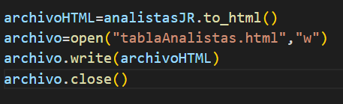
PANDA CARGA DE DATOS
Generando HTML:
Convertimos dataFrame en HTML
Permisos de escritura
Generamos archivo

Slide 14
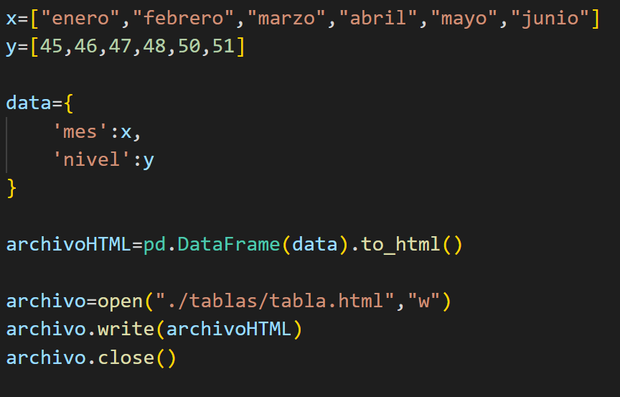
PANDA CARGA DE DATOS
Generando HTML:

